Slide 1

מערכת ההפעלה האישית לחיים

Slide 2

DAOS
מערכת ההפעלה האישית לחיים
הפשטות שבחיים
מסמך אפיון מקיף ומפת דרכים לפיתוח
DAOS היא מערכת הפעלה אישית לחיים שמטרתה להעביר את המשתמש מניהול חיים פסיבי ומתיש לניהול פרואקטיבי, חכם, אוטומטי ומסונכרן.

Slide 3

החזון: מניהול פסיבי לניהול פרואקטיבי
DAOS מרכזת את כלל תחומי החיים של דניאל תחת קורת גג אחת ומספקת שקט נפשי וסדר אולטימטיבי. המערכת מושתתת על ארבעה עמודי תווך מרכזיים, שכל אחד מהם פותר אתגר ספציפי בניהול חיים יומיומי — ממשימות וסדר יום, דרך פיננסים אישיים ועסקיים, ועד לוגיסטיקה משפחתית ובירוקרטיה.
משימות וסדר יום
ניהול דינמי על בסיס זמינות, תעדוף חכם ומדד אנרגיה חדשני שמתאים את המטלות למצב הרוח והעומס.
פיננסים ותקציב
שליטה מוחלטת בכסף עם הפרדה מלאה ומובנית בין הוצאות והכנסות הבית לבין הפעילות העסקית.
מנוע AI ועוזר קולי
הודעות קוליות בוואטסאפ שמתורגמות אוטומטית למשימות, סריקת מסמכים (OCR) ותובנות חכמות.
ניהול הבית והמשפחה
מרכז בקרה ללוגיסטיקה המשפחתית: ביטוחים, ילדים, רכב, טסט, טיפולים וארכיון מסמכים מאובטח.

Slide 4
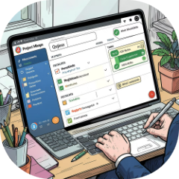
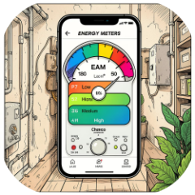

עמוד תווך 1: משימות וסדר יום דינמי
תחום ניהול המשימות מאפשר פשטות וריכוז ללא עומס קוגניטיבי. המשימות מסווגות ומאורגנות בצורה נקייה ומושכות מידע דינמי, כך שדניאל תמיד יודע מה הדבר הבא שצריך לעשות — בלי לשקוע ברשימות ארוכות ומבלבלות.
מטלות עבודה ופרויקטים
רצועת מדד אנרגיה
צ'קליסט משימות ראשי
תת-קטגוריה ייעודית מופרדת צבעונית המרכזת משימות לניהול הפעילות העסקית השוטפת והפרויקטים הגדולים. תעדוף: גבוה | שלב: MVP
וידג'ט בדף הבית המאפשר לדניאל לסמן את רמת האנרגיה שלו (נמוכה / בינונית / גבוהה). המערכת מסננת אוטומטית ומציעה משימות מתאימות למצב הרוח והעומס. תעדוף: גבוה | שלב: MVP
רשימת משימות נגללת בדף הבית המרכזת את כל המטלות של דניאל עם סימון V מהיר ומחיקה או העברה לארכיון. תעדוף: קריטי | שלב: MVP

Slide 5
משימות וסדר יום — רכיבים נוספים
בריאות, כושר ואימונים
סידורים כללי ויומיים
מעקב אימונים שבועי, תזכורות לשתיית מים ופעילות גופנית המותאמים למדד האנרגיה של דניאל. המערכת מתאימה את עצימות הפעילות הגופנית לרמת האנרגיה שנבחרה.
תעדוף: בינוני | שלב: MVP
ניהול משימות קטנות ומהירות של היום-יום (כגון: להתקשר למישהו, לקחת חבילה) שאינן דורשות תכנון ארוך טווח. תעדוף: קריטי | שלב: MVP
סנכרון יומן מלא ומפות לו"ז
אינטגרציה דו-כיוונית מלאה ל-Google Calendar שמציגה פגישות קבועות לצד המשימות על ציר זמן יומי אחד, כך שכל המחויבויות נראות במקום אחד.
תעדוף: גבוה | שלב: ב'

Slide 6
עמוד תווך 2: פיננסים ותקציב
ניהול פיננסי מלא ומאובטח המאפשר הפרדה מוחלטת וקדושה בין ההתנהלות הביתית האישית לבין הפעילות העסקית, עם מעקב צמוד ויעיל. המערכת מבטיחה שכל שקל מנוהל בצורה נכונה — בין אם מדובר בהוצאות שוטפות של הבית או בתזרים המזומנים של העסק.
כרטיס תקציב חודשי
פיננסים עסקיים (תזרים והוצאות)
פיננסים אישיים (משפחה ובית)
מדד ויזואלי של "תקציב מול ביצוע" המראה כמה נשאר לבזבז החודש עם נוריות התראה למניעת חריגות. תעדוף: גבוה | שלב: MVP
אזור נפרד לחלוטין המנהל את תזרים המזומנים של העסק, הוצאות מוכרות למס ומעקב פגישות/משימות מול רואה החשבון. תעדוף: קריטי | שלב: MVP
מעקב מהיר אחר הוצאות שוטפות של הבית — סופר, קניות, פנאי, ילדים, חשבונות קבועים — והזנתן בשניות. תעדוף: קריטי | שלב: MVP
אינטגרציה בנקאית (Open Banking)
חיסכון והשקעות
חיבור ישיר ומאובטח לחשבונות הבנק וכרטיסי האשראי של דניאל למשיכת נתוני תנועות אוטומטית ללא צורך בהקלדה ידנית. תעדוף: בינוני | שלב: ב'
מעקב אחר תיקי ההשקעות, חיסכון חודשי קבוע וצביעת כספים למטרות ויעדים ארוכי טווח. תעדוף: בינוני | שלב: MVP

Slide 7
עמוד תווך 3: מנוע AI ועוזר קולי
מנוע ה-AI מהווה את המוח של המערכת. הוא מוריד את נטל ההקלדה והניהול על ידי עיבוד שפה טבעית ופענוח נתונים חכם — כך שדניאל יכול לתקשר עם המערכת בצורה טבעית וחופשית.
סורק מסמכים חכם (OCR)
תיבת AI Insights
בוט וואטסאפ להודעות קוליות
צילום טקסט, פוליסות, טפסים מורכבים או קבלות; ה-AI מפענח את הפרטים, מחלץ תאריכי תפוגה וסכומים ומתייק אוטומטית. תעדוף: בינוני | שלב: ב'
כרטיס ייעודי בדף הבית המציג המלצות פרואקטיביות המבוססות על הנתונים שלך — למשל: "שים לב לחריגה בהוצאות הדלק החודש". תעדוף: גבוה | שלב: MVP
שליחת הודעה קולית חופשית בעברית בוואטסאפ — למשל: "אל תשכח להזכיר לי לחדש את ביטוח הרכב מחר בשמונה". הבוט מעבד, מבין ומוסיף משימה מובנית ישירות לאפליקציה. תעדוף: קריטי | שלב: MVP

Slide 8
עמוד תווך 4: ניהול הבית והמשפחה
מרכז בקרה שקט ללוגיסטיקה, בירוקרטיה, רכב וביטוחים, המבטיח ריכוז מסמכים ותאריכים קריטיים במקום אחד למניעת קנסות ופספוסים.
📋 בירוקרטיה, ביטוחים ודיור
🚗 מעקב רכב ואחזקה
ריכוז פוליסות ביטוח המבנה, התכולה, ביטוחי הבריאות של בני המשפחה ומעקב אחר תאריכי תפוגה וקפיצות מחירים. תעדוף: גבוה | שלב: MVP
ריכוז משימות הרכב: התרעות על מועד טסט שנתי (30, 14 ו-3 ימים מראש), ביטוח חובה, מקיף וטיפולים תקופתיים במוסך. תעדוף: קריטי | שלב: MVP
🛒 לוגיסטיקה ורשימת קניות
🔒 מרכז מסמכים מאובטח
ניהול רשימת קניות לבית ומוצרי צריכה בסיסיים, המאפשר סנכרון ושיתוף מהיר בין בני המשפחה. תעדוף: בינוני | שלב: ב'
תיקייה דיגיטלית מסווגת לשמירה ותצוגה מהירה של תעודות זהות, רישיונות, פוליסות ומסמכים חיוניים בשעת חירום. תעדוף: גבוה | שלב: MVP
👶 ניהול ילדים ודוקומנטציה
ריכוז מסמכי הילדים: חוגים ופעילויות חוץ-בית-ספריות, טפסים רפואיים, רישומי חיסונים ותכתובות עם בית הספר — הכל נגיש ומסודר במקום אחד. תעדוף: גבוה | שלב: MVP
Notes:
עמוד תווך 4: ניהול הבית והמשפחה
• זהו מרכז בקרה שקט - מקום אחד שבו כל המידע הלוגיסטי, הבירוקרטי והחיוני של המשפחה מרוכז
• מעקב רכב ואחזקה - התרעות אוטומטיות על טסט שנתי (30, 14, 3 ימים מראש), ניהול ביטוח חובה ומקיף, תיזמון טיפולים במוסך. זה קריטי ובשלב MVP.
• בירוקרטיה, ביטוחים ודיור - מקום אחד לכל הפוליסות (ביטוח מבנה, תכולה, בריאות), מעקב תאריכי תפוגה וקפיצות מחירים. גבוה בעדיפות, MVP.
• מרכז מסמכים מאובטח - תיקייה דיגיטלית מסווגת לתעודות זהות, רישיונות, פוליסות - גישה מהירה בשעת חירום. גבוה בעדיפות, MVP.
• לוגיסטיקה ורשימת קניות - רשימה משותפת לקניות ומוצרי צריכה בסיסיים, סנכרון בזמן אמת בין בני המשפחה. עדיפות בינונית, שלב ב'.
• ניהול ילדים ודוקומנטציה - חוגים, טפסים רפואיים, רישומי חיסונים ותכתובות עם בית הספר — הכל במקום אחד. גבוה בעדיפות, MVP.

Slide 9
תוכנית הפיתוח: שלב א' — MVP
המערכת הוגדרה באופן המאפשר פיתוח מדורג ומהיר. גרסת ה-MVP (שלב א') תתמקד בבניית תשתית דף הבית היוקרתי של DAOS, המשלב את כל הרכיבים הקריטיים ביותר לניהול חיים יומיומי.
רכב וביטוח
תקציב בסיסי
דף הבית
מעקב התרעות של טסט וביטוח הרכב, בירוקרטיה וביטוחים, ומרכז מסמכים מאובטח.
הפרדת תקציב פשוטה בין בית לעסק, כרטיס תקציב חודשי ומעקב אחר חיסכון והשקעות.
בניית דף הבית היוקרתי של DAOS עם צ'קליסט המשימות הראשי ומדד האנרגיה.
5
4
3
2
1
בוט וואטסאפ
משימות ואנרגיה
ניהול קולי באמצעות הודעות קוליות בעברית שמתורגמות אוטומטית למשימות, ותיבת AI Insights.
צ'קליסט משימות ראשי, סינון לפי רמות אנרגיה, מטלות עבודה ופרויקטים, סידורים יומיים ומעקב בריאות וכושר.

Slide 10
תוכנית הפיתוח: שלב ב' — הרחבה
לאחר השקת ה-MVP ובדיקות משתמש, שלב ב' יוסיף שכבות מתקדמות של אוטומציה ואינטגרציה.
אינטגרציה בנקאית
סנכרון יומן מלא
חיבור ישיר ומאובטח לחשבונות הבנק וכרטיסי האשראי למשיכת נתוני תנועות אוטומטית ללא הקלדה ידנית.
אינטגרציה דו-כיוונית מלאה ל-Google Calendar — פגישות קבועות לצד המשימות על ציר זמן יומי אחד.
לוגיסטיקה ורשימת קניות
סורק מסמכים חכם (OCR)
ניהול רשימת קניות לבית ומוצרי צריכה בסיסיים עם סנכרון ושיתוף מהיר בין בני המשפחה.
צילום טקסט, פוליסות, טפסים וקבלות — ה-AI מפענח, מחלץ תאריכי תפוגה וסכומים ומתייק אוטומטית.

Slide 11

צעדי הפיתוח המומלצים
המערכת הוגדרה באופן המאפשר פיתוח מדורג ומהיר. להלן ארבעת הצעדים המומלצים להתחלת הפרויקט:
בחירת שפת פיתוח וחבילת UI
1
המלצה: React Native / Flutter לשמירה על חוויית פרימיום אחידה.
הקמת מסדי נתונים נפרדים ומאובטחים
2
הקמת מסדי נתונים נפרדים לתחום הפיננסי, תוך הקפדה על הפרדת נתוני הבית והעסק.
אינטגרציה עם מנוע AI
3
אינטגרציה עם API של OpenAI / Anthropic לטובת מנוע עיבוד השפה הטבעית (NLP) בבוט הוואטסאפ.
השקת גרסת בטא
4
השקת גרסת בטא לבדיקות משתמש עבור דניאל לטובת טיוב ושיפור הממשק.
DAOS
נבנתה כדי להעניק לדניאל את הכלים לנהל את חייו ביעילות, בשקט ובשליטה מלאה מהיום הראשון ועד לשלב הבא.

Slide 12
תצוגה ויזואלית
של האפליקציה

Slide 13
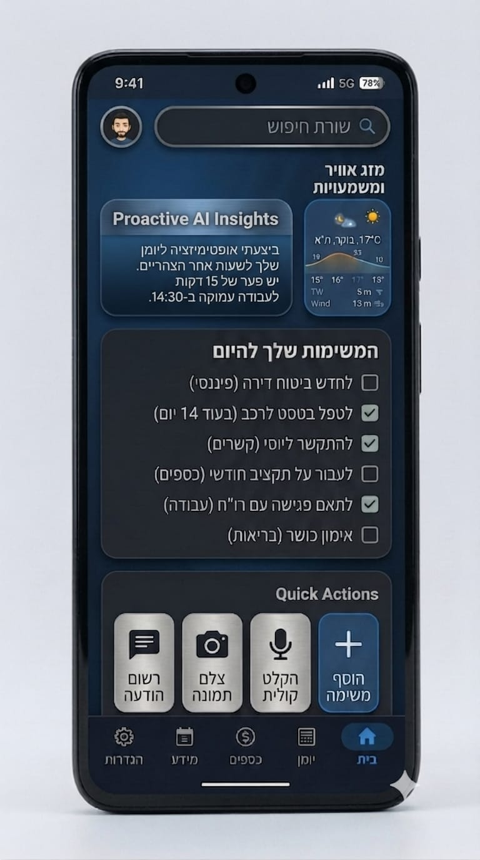
מסך פתיחה

Slide 14
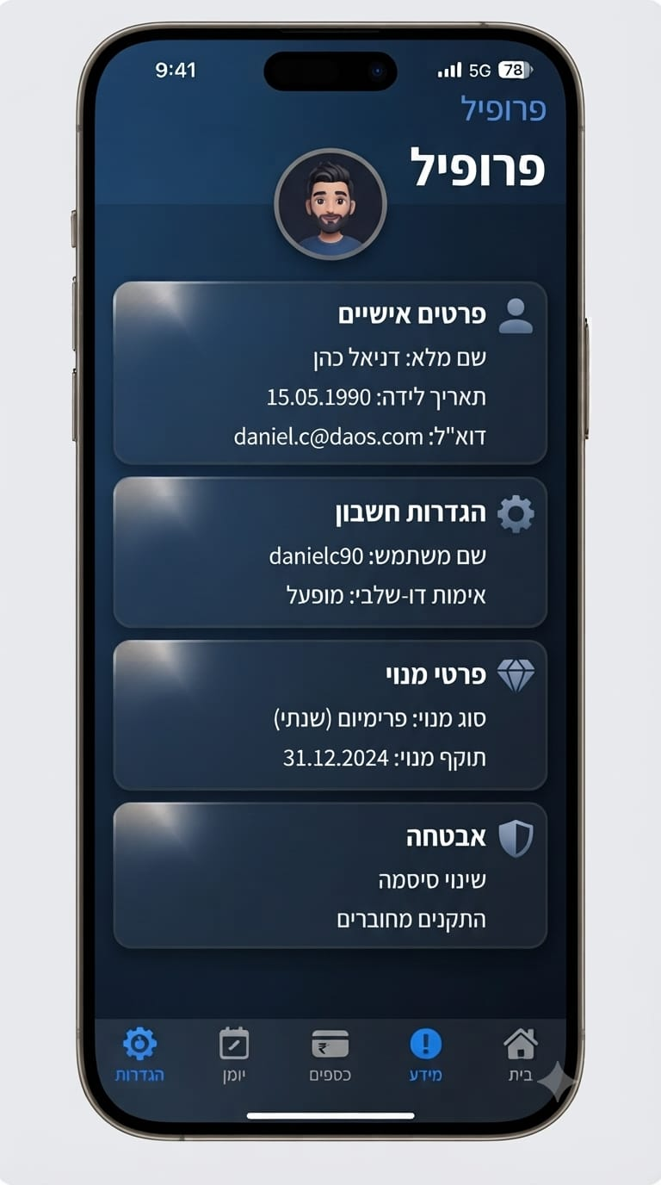
פרופיל

Slide 15
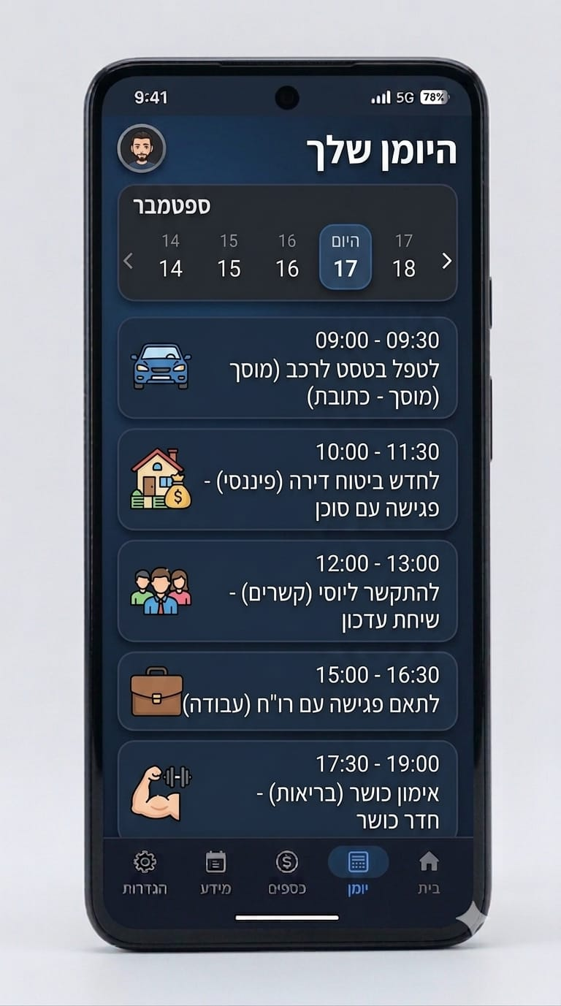
מסך יומן

Slide 16
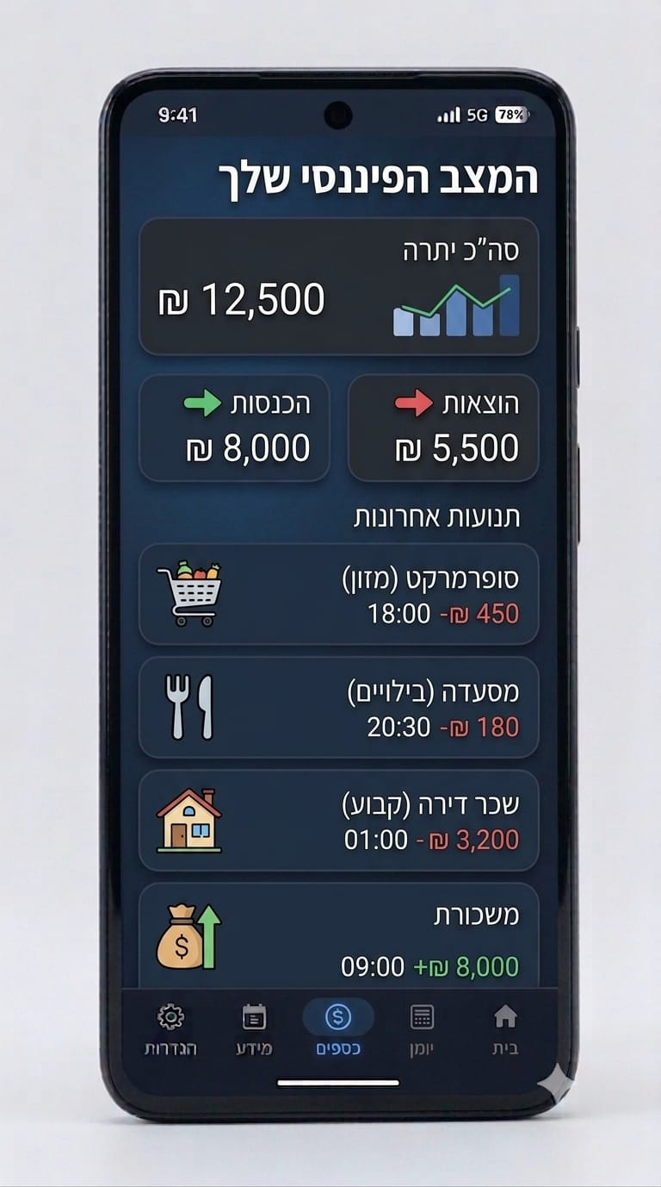
מסך כספי

Slide 17
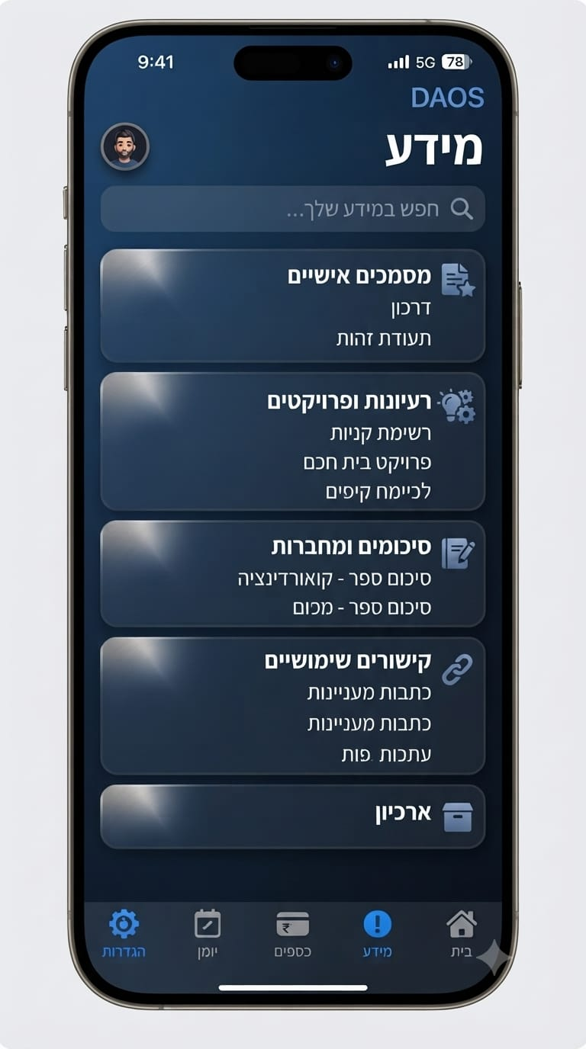
מידע

Slide 18
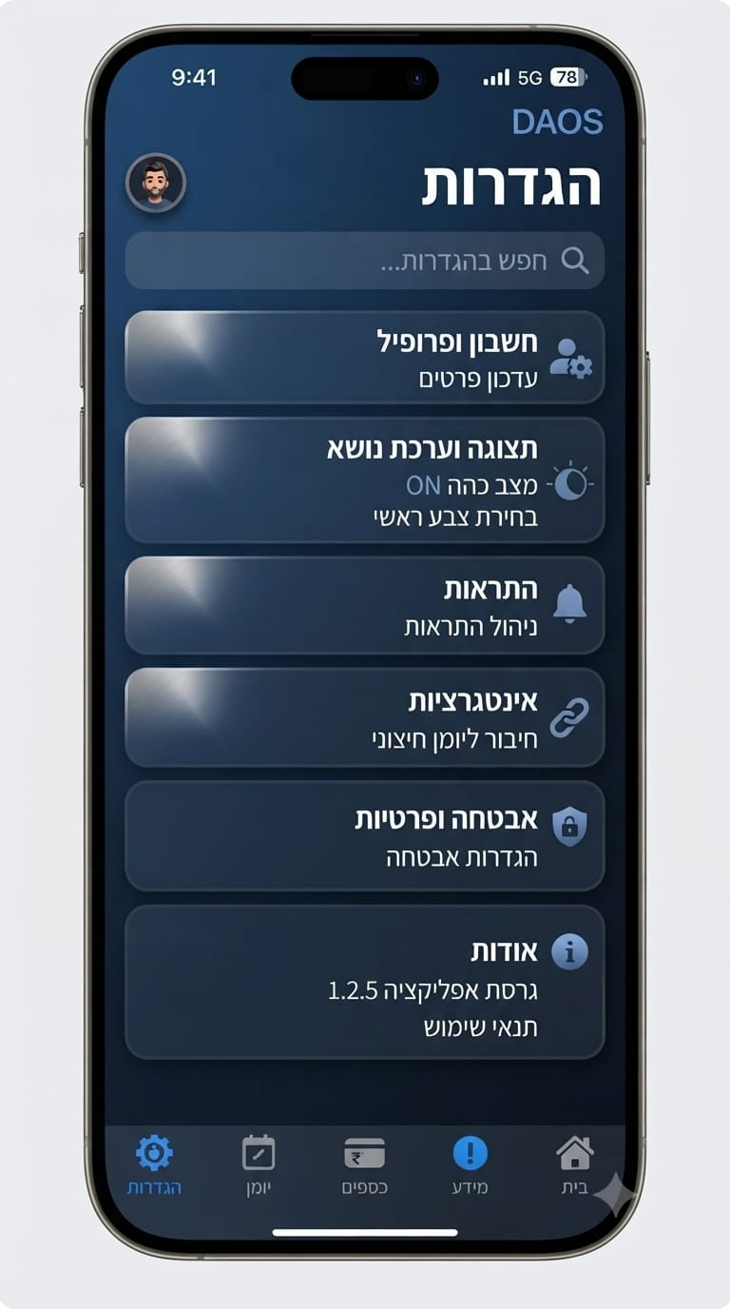
הגדרות

